Slide 1


Slide 2
Anuario Estadístico de Transporte 2025
AUTORIDADES:
Sra. Lucía Etcheverry
Ministra de Transporte y Obras Públicas
Sra. Claudia Peris
Subsecretaria de Transporte y Obras Públicas
Sr. Felipe Martín
Director Nacional de Transporte
Elaborado por el Área Ingeniería en Transporte de la Dirección Nacional de Transporte:
Ing. Nicolás Van Der Maesen
Ing. Juan Pablo Barbier
Ing. Gabriela Méndez
Ing. Facundo Cuadro
Ing. Braulio Rodríguez
Ayte. Ing. Tomás Feed
Ayte. Ing. Hilda Silveira
Ayte. Ing. Gonzalo Vieitez
Ayte. Ing. Marcelo Bibbó
Asist. Técnico Diego Álvarez
Adm. Antonella Riccardi

Slide 3
Anuario Estadístico de Transporte 2025
La información estadística que aquí se presenta es una elaboración de la Dirección Nacional de Transporte del Ministerio de Transporte y Obras Públicas donde se incluyen los principales indicadores de la actividad del sector Transporte en la República Oriental del Uruguay durante el año 2024.
La información presentada corresponde a los últimos datos disponibles de parte de esta Dirección Nacional, y se encuentra agrupada en capítulos correspondientes a los distintos subsectores (Transporte por Carretera, Transporte Ferroviario, Transporte Fluvial y Marítimo, Transporte Aéreo como a otros indicadores del sector transporte (Actividad y precios, Consumo de Combustibles).
Debemos destacar el aporte realizado por la distintas instituciones, gracias a las cuales podemos ofrecer la información contenida en este trabajo.
Por consultas y/o sugerencias sobre este material: Área Ingeniería de Transporte
Teléfono: 2916 7252
Por más información sobre la Dirección Nacional de Transporte, consultar la página web: www.mtop.gub.uy

Slide 4
Anuario Estadístico de Transporte 2025
SIMBOLOGÍA UTILIZADA EN LOS CUADROS ESTADÍSTICOS
. . . . No se posee información sobre el fenómeno.
0 El valor numérico correspondiente al fenómeno es cero.

Slide 5

Anuario Estadístico de Transporte 2025
Transporte por Carretera
INFRAESTRUCTURA DE TRANSPORTE Y VEHÍCULOS DE TRANSPORTE
TRÁNSITO EN LA RED VIAL NACIONAL
MOVIMIENTO INTERNACIONAL DE CARGA
MOVIMIENTO DE PASAJEROS EN SERVICIOS REGULARES

Slide 6
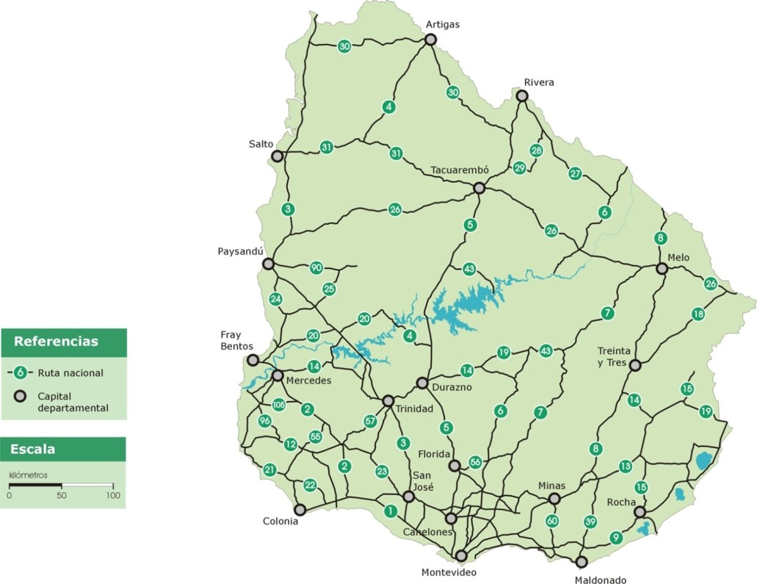
Transporte por carretera
Infraestructura y vehículos de transporte
Anuario Estadístico de Transporte 2025
Red Vial Primaria y Secundaria

Slide 7
Transporte por carretera
Infraestructura y vehículos de transporte
Anuario Estadístico de Transporte 2025
Longitud de la Red Vial Nacional; por Tipo de Pavimento y Material, según Departamento (en kilómetros)
Referencias
Superior | H: Hormigón
 | CA: Carpeta Asfáltica
Medio | TB: Tratamiento Bituminoso
Fuente: Dirección Nacional de Vialidad

Slide 8
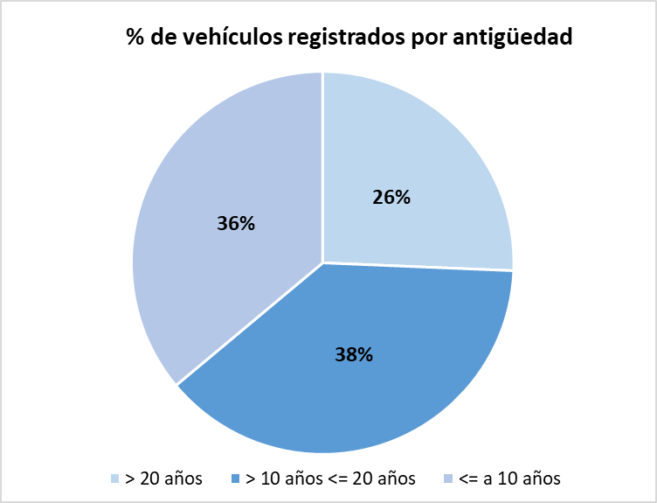
Transporte por carretera
Infraestructura y vehículos de transporte
Anuario Estadístico de Transporte 2025
Empresas de Transporte Profesional de Cargas
Distribución de Vehículos por Tipo y Año de Registro
Fuente: Dirección Nacional de Transporte

Slide 9
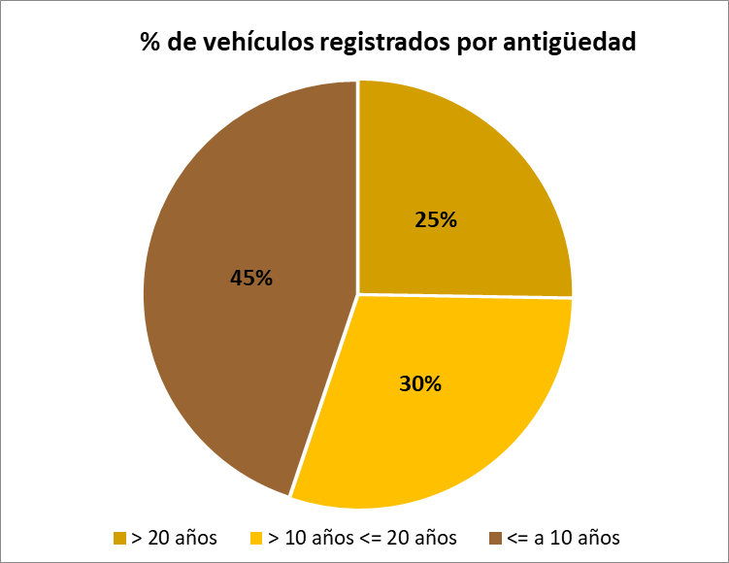
Transporte por carretera
Infraestructura y vehículos de transporte
Anuario Estadístico de Transporte 2025
Empresas de Transporte No Profesional de Cargas
Distribución de Vehículos por Tipo y Año de Registro
Fuente: Dirección Nacional de Transporte

Slide 10
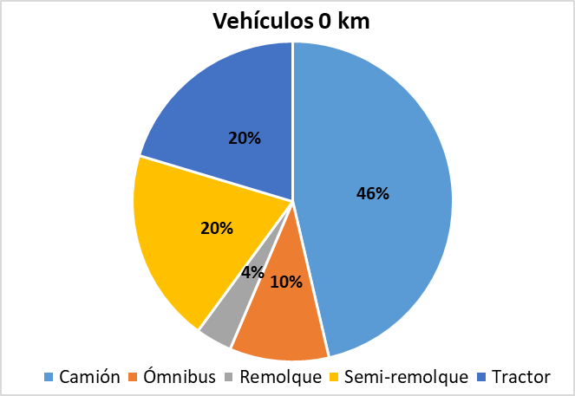
Transporte por carretera
Infraestructura y vehículos de transporte
Anuario Estadístico de Transporte 2025
Vehículos 0 km registrados en la Dirección Nacional de Transporte
Fuente: Dirección Nacional de Transporte

Slide 11
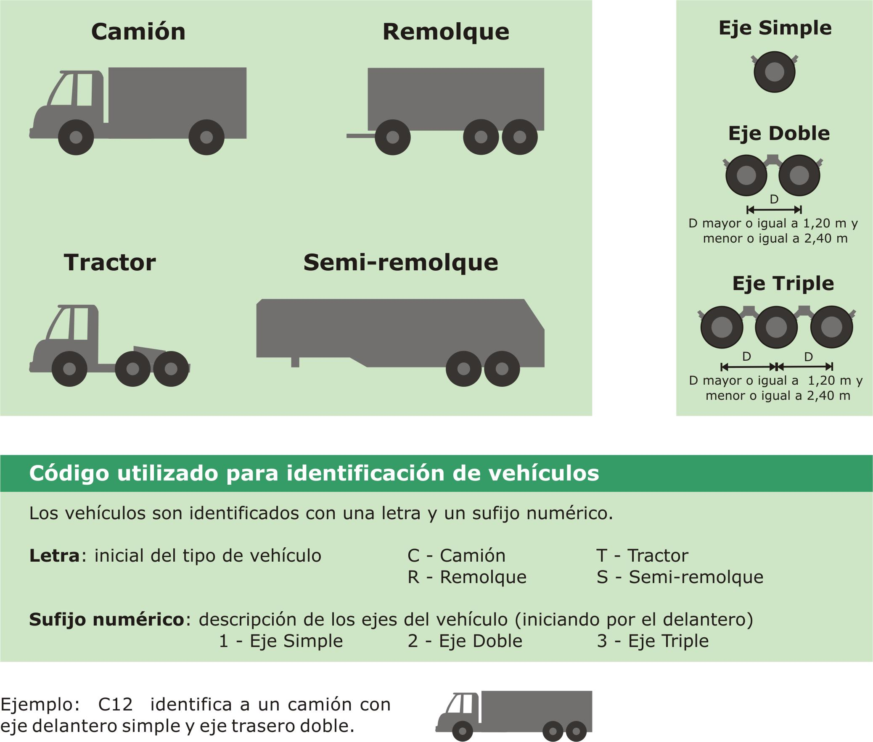
Transporte por carretera
Infraestructura y vehículos de transporte
Anuario Estadístico de Transporte 2025
Tipología de Vehículos
Fuente: Dirección Nacional de Transporte

Slide 12
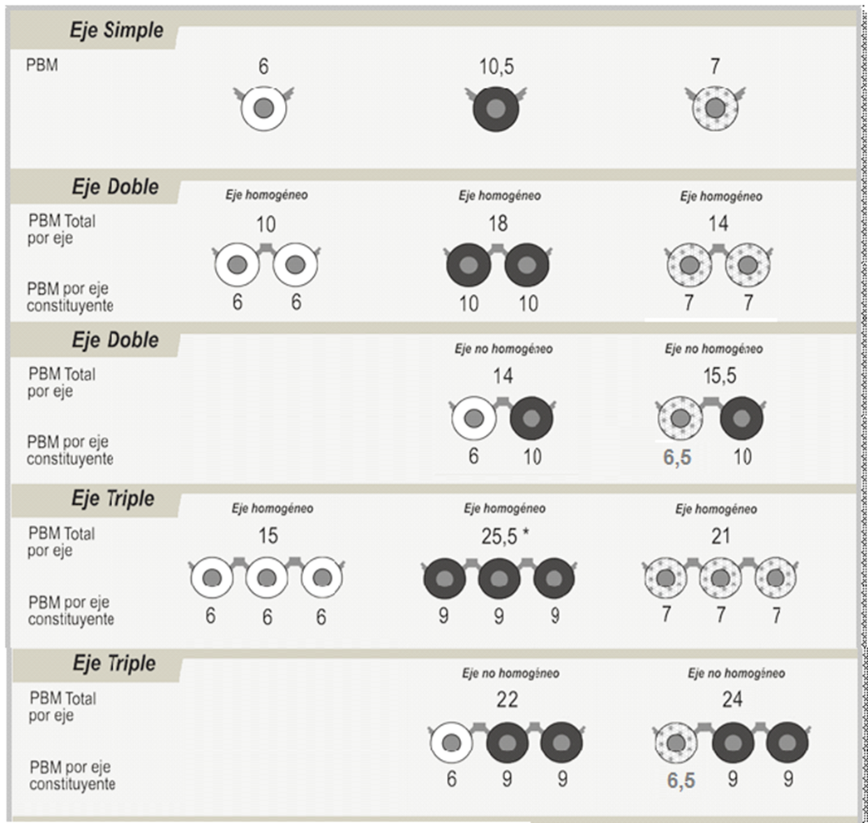
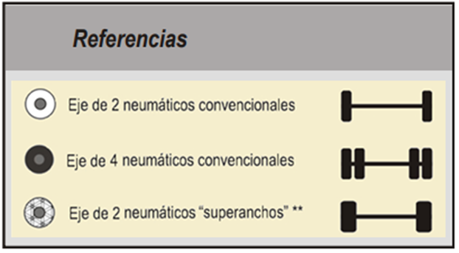
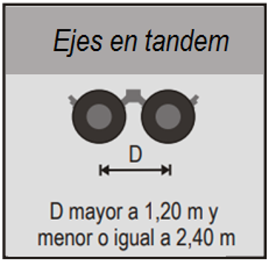
Transporte por carretera
Infraestructura y vehículos de transporte
Anuario Estadístico de Transporte 2025
Pesos Brutos Máximos (PBM) Admisibles según Tipo de Eje (t)
(Según el Reglamento de limites de peso para vehículos que circulan en rutas nacionales)
El peso bruto máximo asignable a un vehículo será el mínimo entre el correspondiente a su configuración y la sumatoria de los pesos brutos asignados a sus grupos de ejes en base a los tipos y cantidades de neumáticos equipados.
Fuente: Dirección Nacional de Transporte

Slide 13
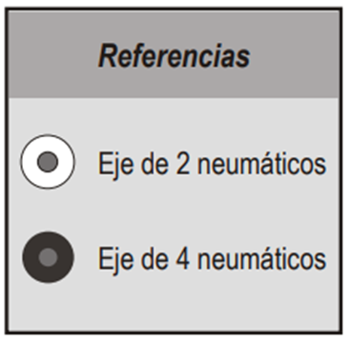
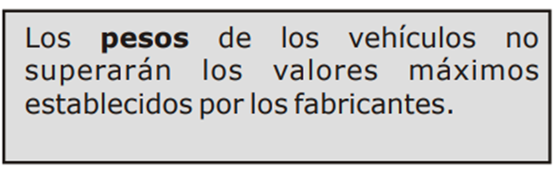
Transporte por carretera
Infraestructura y vehículos de transporte
Anuario Estadístico de Transporte 2025
Pesos Brutos Máximos (PBM) Admisibles según Tipo de Eje (t)
(Según el Reglamento de limites de peso para vehículos que circulan en rutas nacionales)
Configuraciones para vehículos de carga
(*) y (**): Sólo en corredores autorizados. En el resto de la red vial: 22t
(a): Semirremolques con ejes individuales separados a distancias mayores a 2,40 m
(b): Sólo en corredores autorizados por Decreto Nº 157/009. En el resto de la red vial: 4,10 m
Fuente: Dirección Nacional de Transporte

Slide 14
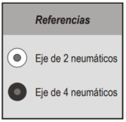
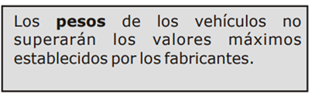
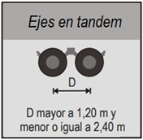

Transporte por carretera
Infraestructura y vehículos de transporte
Anuario Estadístico de Transporte 2025
Pesos Brutos Máximos (PBM) Admisibles según Tipo de Eje (t)
(Según el Reglamento de limites de peso para vehículos que circulan en rutas nacionales)
Configuraciones para vehículos de carga
Fuente: Dirección Nacional de Transporte

Slide 15
Transporte por carretera
Infraestructura y vehículos de transporte
Anuario Estadístico de Transporte 2025
Pesos Brutos Máximos (PBM) Admisibles según Tipo de Eje (t)
(Según el Reglamento de limites de peso para vehículos que circulan en rutas nacionales)
Configuraciones para vehículos de pasajeros
Fuente: Dirección Nacional de Transporte

Slide 16
Transporte por carretera
Infraestructura y vehículos de transporte
Anuario Estadístico de Transporte 2025
Pesos Brutos Máximos (PBM) Admisibles según Tipo de Eje (t)
(Según el Reglamento de limites de peso para vehículos que circulan en rutas nacionales)
Configuraciones para vehículos de alto desempeño
(a): Circulación permitida sólo en los términos del Decreto Nº 132/021.
(b): Circulación permitida sólo en los términos del Decreto Nº 177/021.
(c): Circulación permitida sólo en los términos del Decreto Nº 303/020.
Fuente: Dirección Nacional de Transporte

Slide 17
Transporte por carretera
Infraestructura y vehículos de transporte
Anuario Estadístico de Transporte 2025
Corredores Autorizados para la Circulación equipos de 48 toneladas
Fuente: Dirección Nacional de Transporte

Slide 18
Transporte por carretera
Infraestructura y vehículos de transporte
Anuario Estadístico de Transporte 2025
Corredores Autorizados para la Circulación equipos semirremolque de 3 ejes
Fuente: Dirección Nacional de Transporte

Slide 19
Transporte por carretera
Infraestructura y vehículos de transporte
Anuario Estadístico de Transporte 2025
Corredores Autorizados para la Circulación equipos de 48 toneladas (*)
(*) Equipos de configuración T12 S3 que cumplan con lo dispuesto en el Decreto Nº 177/2021.
Fuente: Dirección Nacional de Transporte

Slide 20
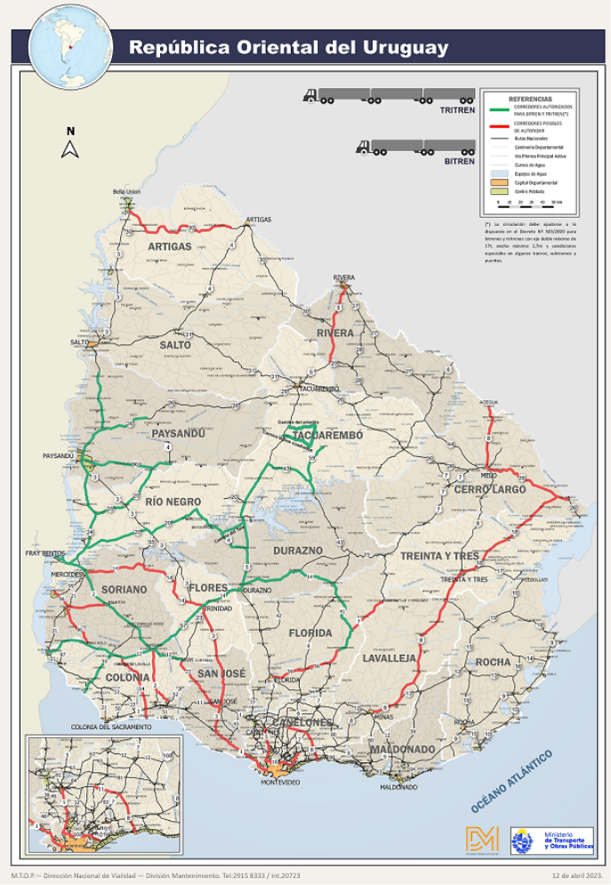
Transporte por carretera
Infraestructura y vehículos de transporte
Anuario Estadístico de Transporte 2025
Corredores autorizados para circulación con equipos Bitrén y Tritrén (*)
Fuente: Dirección Nacional de Transporte

Slide 21
Transporte por carretera
Infraestructura y vehículos de transporte
Anuario Estadístico de Transporte 2025
Corredores autorizados para circulación con equipos Bitrén y Tritrén (*)
(*) - La circulación debe ajustarse a lo dispuesto en Decreto N° 303/2020.
Fuente: Dirección Nacional de Transporte

Slide 22
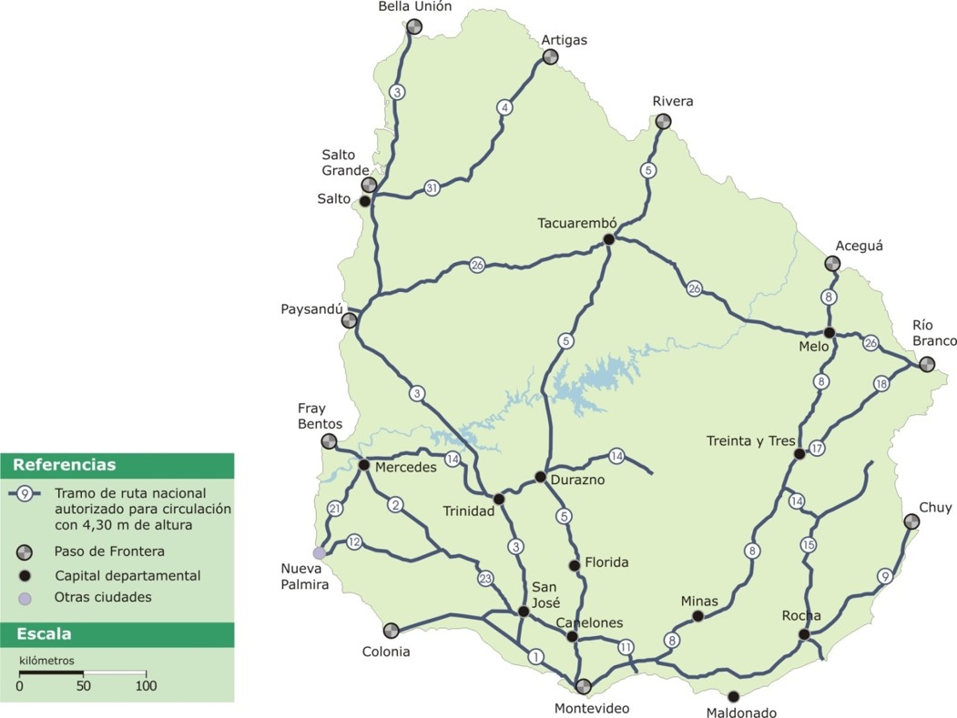
Transporte por carretera
Infraestructura y vehículos de transporte
Anuario Estadístico de Transporte 2025
Corredores Autorizados para la Circulación de Vehículos de Carga de hasta 4,30 m de Altura
Fuente: Dirección Nacional de Transporte

Slide 23
Transporte por carretera
Infraestructura y vehículos de transporte
Anuario Estadístico de Transporte 2025
Corredores Autorizados para la Circulación de Vehículos de Carga de hasta 4,30 m de Altura
Fuente: Dirección Nacional de Transporte

Slide 24
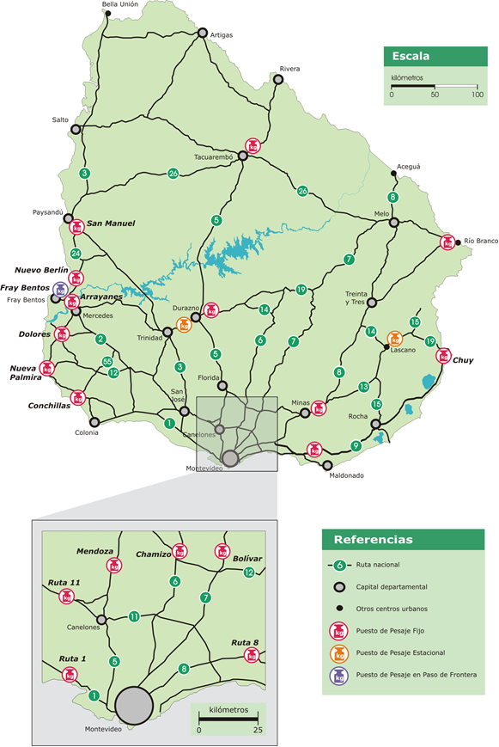
Transporte por carretera
Infraestructura y vehículos de transporte
Anuario Estadístico de Transporte 2025
Estaciones de Pesaje en Rutas Nacionales
Fuente: Dirección Nacional de Transporte

Slide 25
Transporte por carretera
Infraestructura y vehículos de transporte
Anuario Estadístico de Transporte 2025
Estaciones de Pesaje en Rutas Nacionales
Estacional: es un puesto de pesaje que cuenta con una balanza punitiva e infraestructura similar a la de puestos fijos pero parte de ésta puede ser removida por un período del año en el cual el puesto no está operativo.
Fuente: Dirección Nacional de Transporte

Slide 26
Transporte por carretera
Infraestructura y vehículos de transporte
Anuario Estadístico de Transporte 2025
Total de Vehículos Contravenidos por Exceso de Peso y Estación de Pesaje, año 2024
Fuente: Dirección Nacional de Transporte

Slide 27
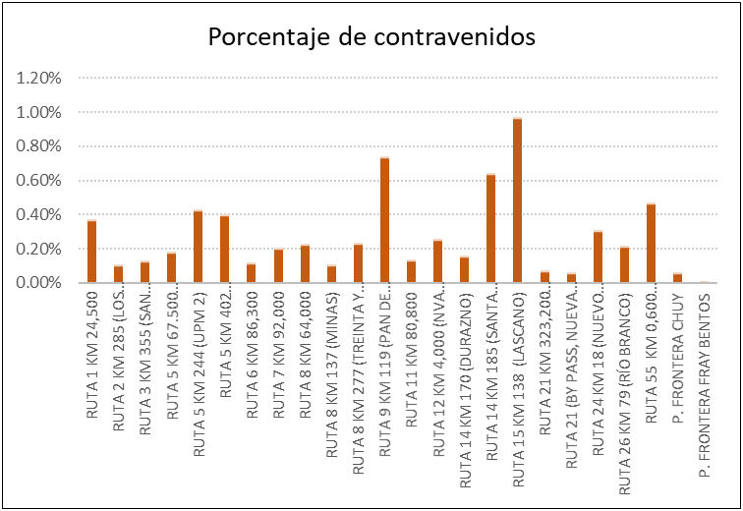
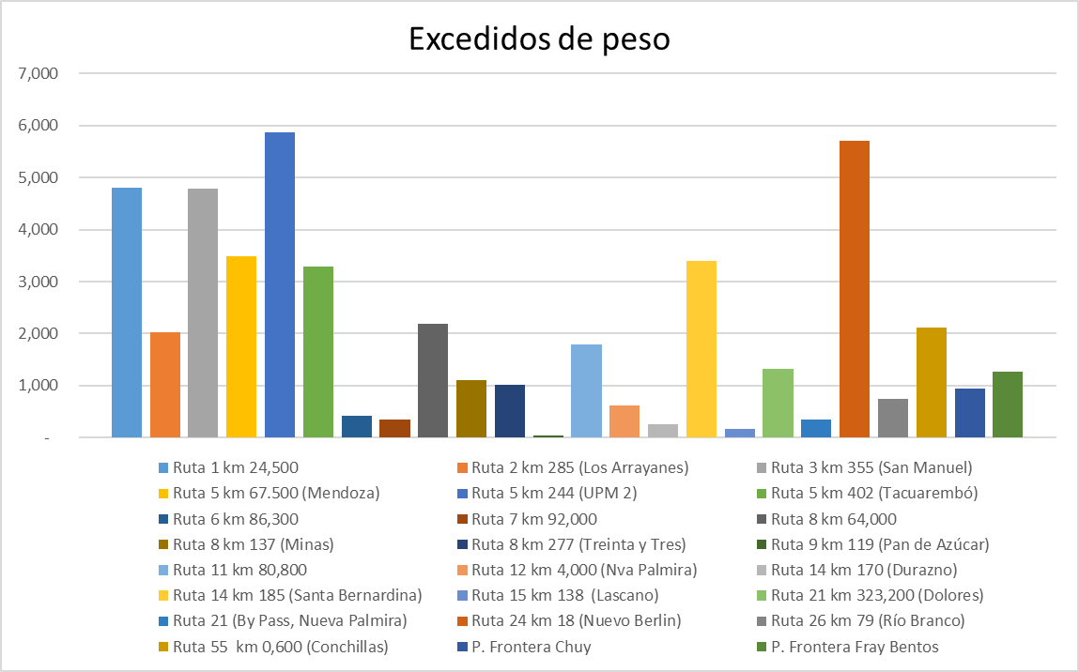
Transporte por carretera
Infraestructura y vehículos de transporte
Anuario Estadístico de Transporte 2025
Gráficos de Vehículos Contravenidos por Exceso de Peso y Estación de Pesaje, año 2024
Fuente: Dirección Nacional de Transporte

Slide 28
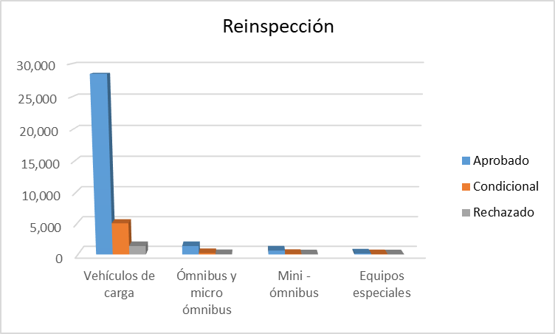
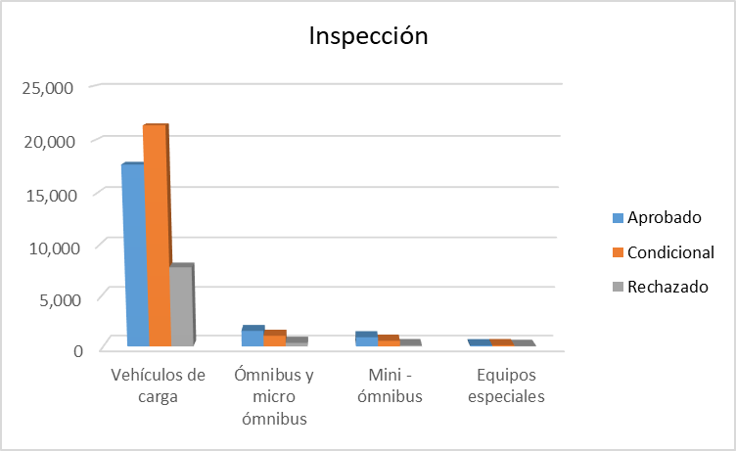
Transporte por carretera
Infraestructura y vehículos de transporte
Anuario Estadístico de Transporte 2025
Inspección Técnica Vehicular, año 2024
Fuente: Dirección Nacional de Transporte

Slide 29
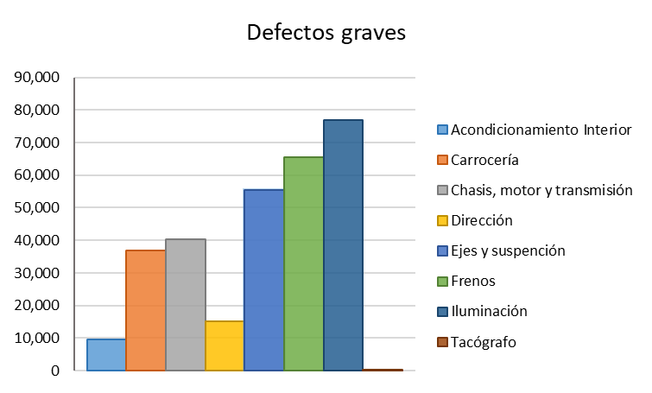
Transporte por carretera
Infraestructura y vehículos de transporte
Anuario Estadístico de Transporte 2025
Defectos graves detectados en el año 2024
Fuente: Dirección Nacional de Transporte

Slide 30
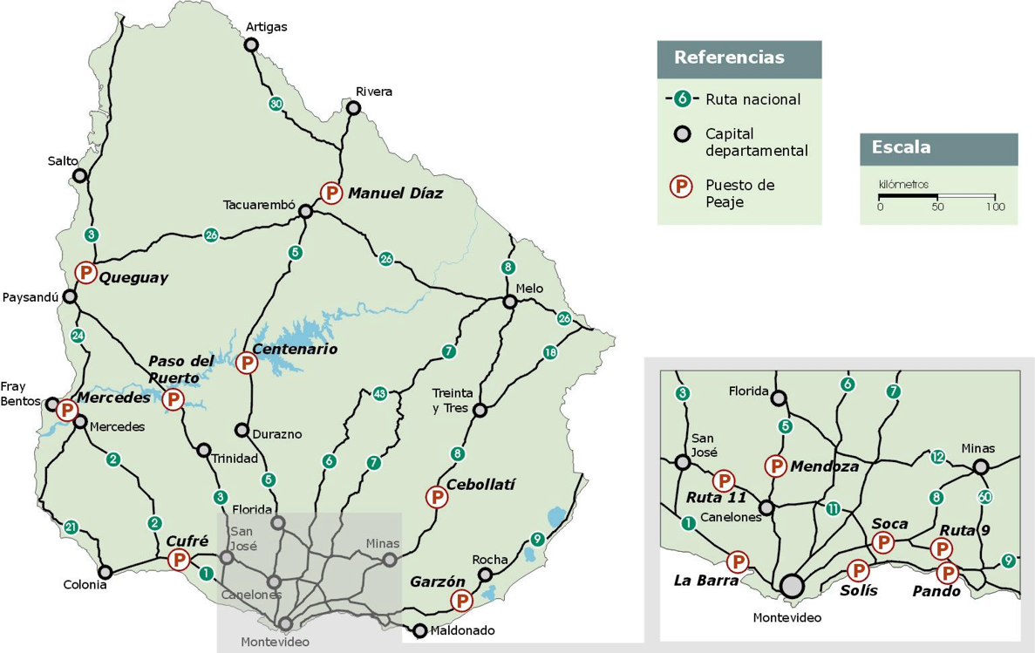
Transporte por carretera
Infraestructura y vehículos de transporte
Anuario Estadístico de Transporte 2025
Puestos de Peaje en Rutas Nacionales
Fuente: Dirección Nacional de Transporte

Slide 31
Transporte por carretera
Infraestructura y vehículos de transporte
Anuario Estadístico de Transporte 2025
Ubicación de los Puestos de Peaje en Rutas Nacionales
(1) - Sentido + es el aumento de la progresiva de la ruta. En rutas principales indica sentido "desde Montevideo".
Sentido - es el de disminución de la progresiva de la ruta. En rutas principales indica sentido "hacia Montevideo".
Fuente: Dirección Nacional de Transporte

Slide 32
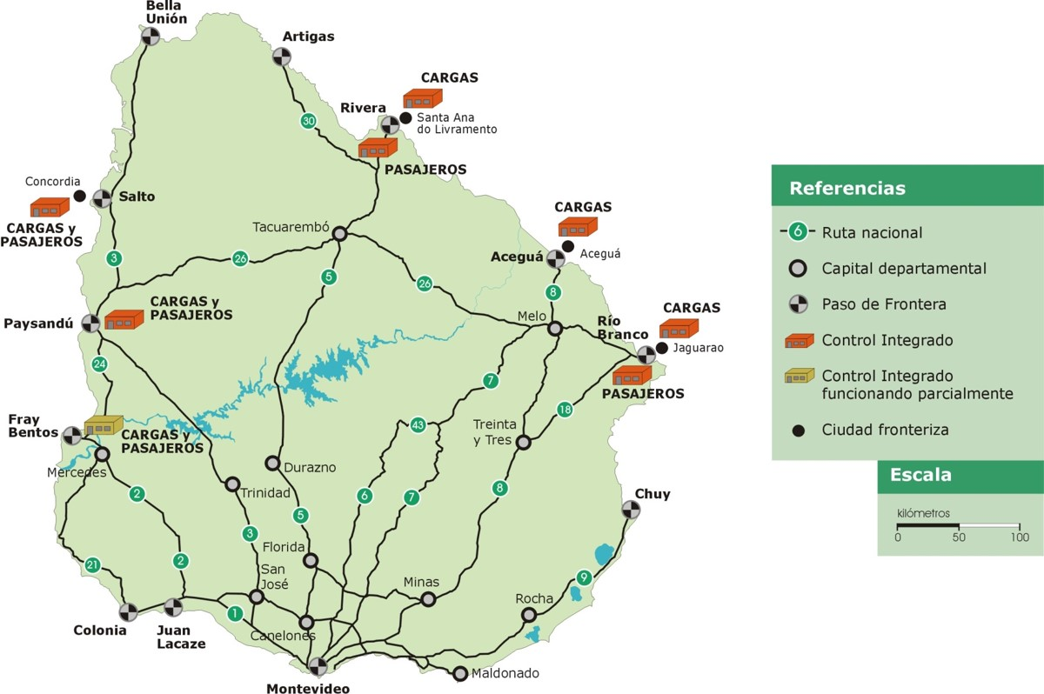
Transporte por carretera
Infraestructura y vehículos de transporte
Anuario Estadístico de Transporte 2025
Movimiento Internacional de Carga
Fuente: Dirección Nacional de Transporte

Slide 33
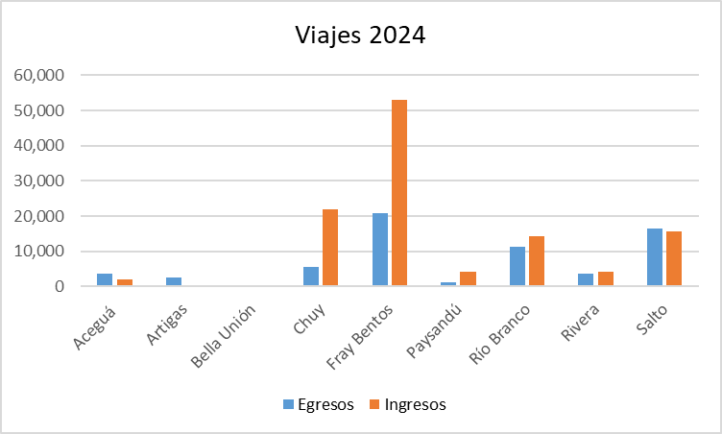
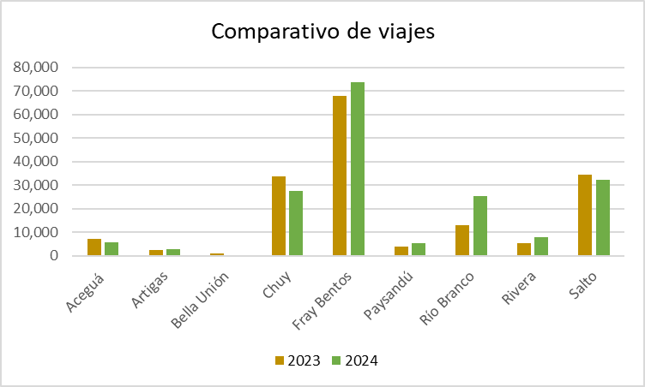
Transporte por carretera
Infraestructura y vehículos de transporte
Anuario Estadístico de Transporte 2025
Viajes por Pasos de Frontera por Año y Sentido
2023 - 2024
Nota: Las cifras corresponden a viajes con vehículos cargados. Egreso comprende exportaciones, salidas en tránsito y otras operaciones aduaneras (reexportación, etc.). Ingreso comprende importaciones, entradas en tránsito y otras operaciones aduaneras (admisión temporaria, etc.).
Fuente: Dirección Nacional de Transporte

Slide 34
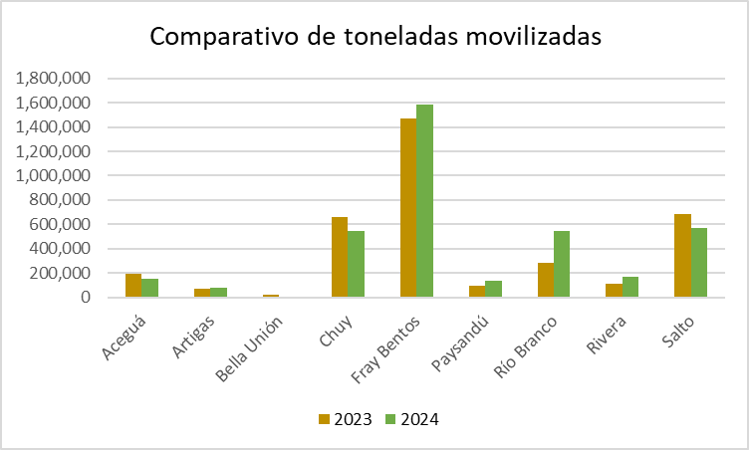
Transporte por carretera
Infraestructura y vehículos de transporte
Anuario Estadístico de Transporte 2025
Mercadería Movilizada en Pasos de Frontera por Año y Sentido según Paso de Frontera
2023 - 2024
Nota: Las cifras corresponden a viajes con vehículos cargados. Egreso comprende exportaciones, salidas en tránsito y otras operaciones aduaneras (reexportación, etc.). Ingreso comprende importaciones, entradas en tránsito y otras operaciones aduaneras (admisión temporaria, etc.).
Fuente: Dirección Nacional de Transporte

Slide 35
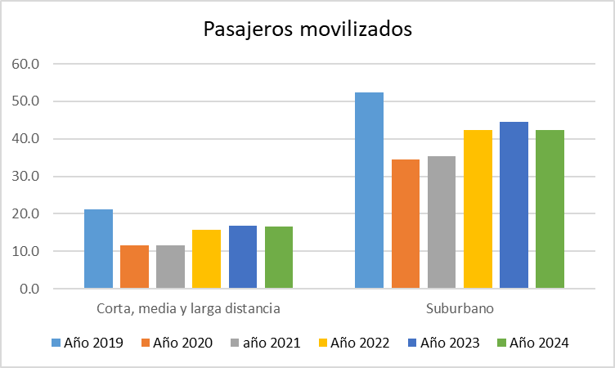
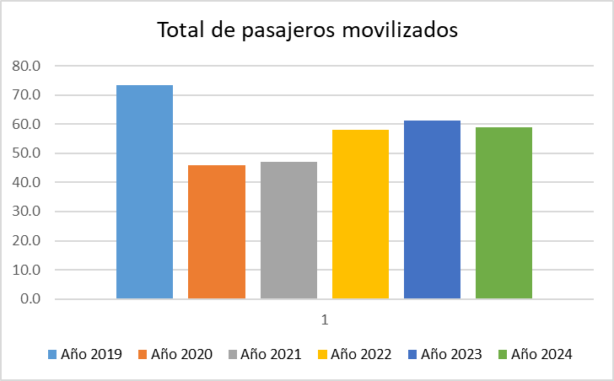
Transporte por carretera
Infraestructura y vehículos de transporte
Anuario Estadístico de Transporte 2025
Pasajeros Movilizados en Servicios Nacionales por Tipo de Servicio, según Año
(en millones de pasajeros)
Nota: Línea de Corta Distancia: aquella con distancia origen—destino entre 60 y 120 km.
Línea de Media Distancia: aquella con distancia origen—destino entre 120 y 240 km.
Línea de Larga Distancia: aquella con distancia origen . Destino mayor a 240 km.
Línea Suburbana: aquella con origen en Montevideo y distancia origen—destino no mayor a 60 km.
Fuente: Dirección Nacional de Transporte

Slide 36
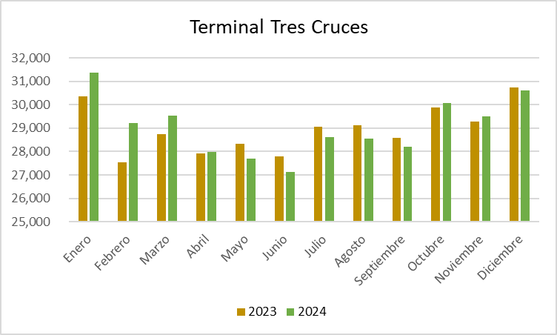
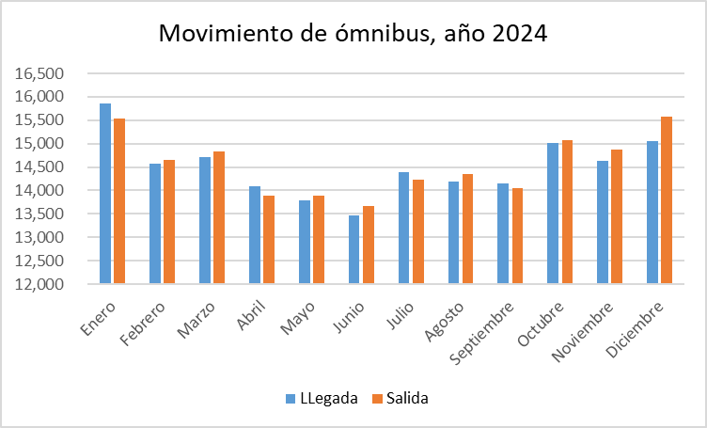
Transporte por carretera
Infraestructura y vehículos de transporte
Anuario Estadístico de Transporte 2025
Terminal de Ómnibus Tres Cruces
Servicios Corta, Media y Larga Distancia, Entrantes y Salientes; según año
Fuente: Dirección Nacional de Transporte

Slide 37
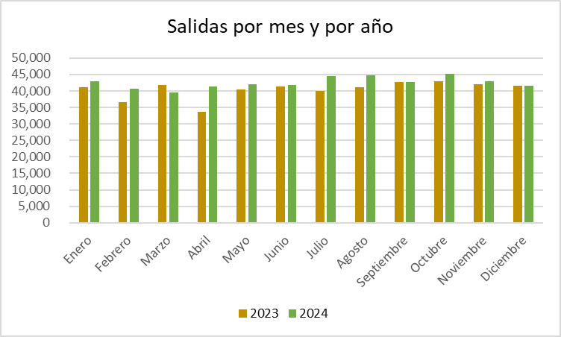
Transporte por carretera
Infraestructura y vehículos de transporte
Anuario Estadístico de Transporte 2025
Terminal de Ómnibus Baltasar Brum, Servicios Suburbanos Entrantes y Salientes; según año
Fuente: Dirección Nacional de Transporte

Slide 38
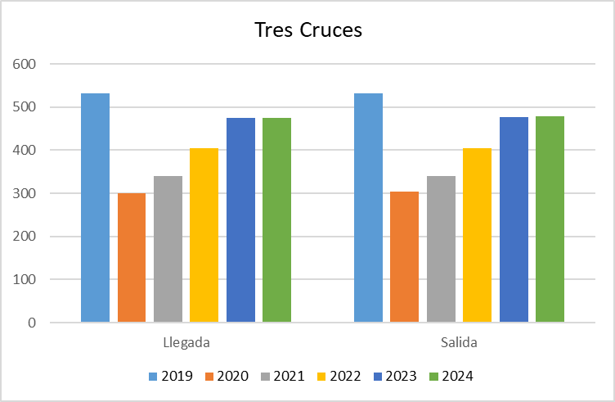
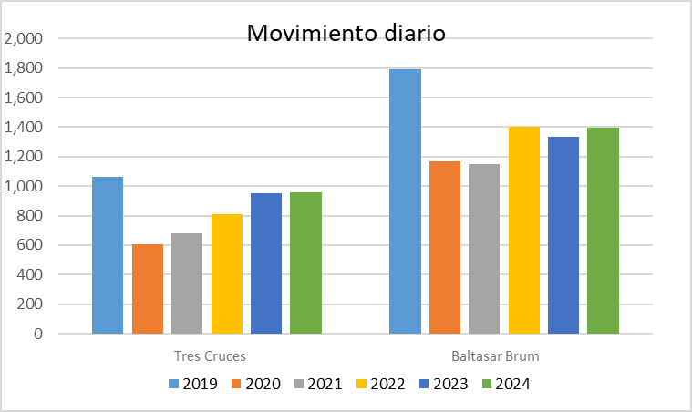
Transporte por carretera
Infraestructura y vehículos de transporte
Anuario Estadístico de Transporte 2025
Movimiento Diario Promedio Anual de Ómnibus en Terminales de Montevideo por Terminal y Sentido; según año (en ómnibus)
Nota: Línea de Corta Distancia: aquella con distancia origen—destino entre 60 y 120 km.
Línea de Media Distancia: aquella con distancia origen—destino entre 120 y 240 km.
Línea de Larga Distancia: aquella con distancia origen . Destino mayor a 240 km.
Línea Suburbana: aquella con origen en Montevideo y distancia origen—destino no mayor a 60 km.
En el caso de los suburbanos los valores son calculados en base a los servicios autorizado.
Los datos que corresponden al año 2020 son aproximados.
Fuente: Dirección Nacional de Transporte

Slide 39

Anuario Estadístico de Transporte 2025
Otros Indicadores del Sector Transporte
VALOR AGREGADO BRUTO SEGÚN CLASE DE ACTIVIDAD ECONÓMICA
COSTOS EN EL TRANSPORTE DE PASAJEROS POR CARRETERA
CONSUMO DE COMBUSTIBLE SEGÚN MODO DE TRANSPORTE
CONSUMO DE COMBUSTIBLE ATRAVÉS DE ESTACIONES DE SERVICIO

Slide 40
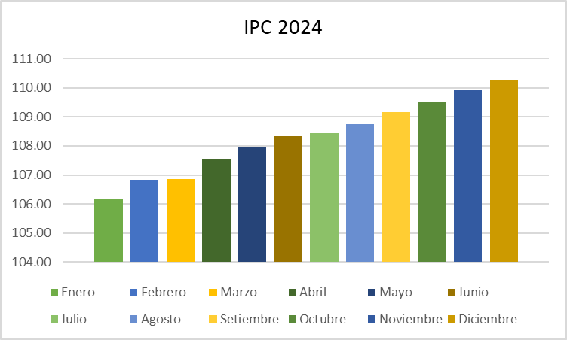
Otros Indicadores del Sector Transporte
Actividad y Precios
Anuario Estadístico de Transporte 2025
Evolución Mensual de Indicadores (*)
Año 2024
(*) - En Precio del gasóleo y Tarifa de ómnibus nacionales se comparan promedios mensuales de tarifas.
(1)- índice Medio de Salario. Base julio 2008 = 100.
Se indica índice de salarios y compensaciones medias del sector privado correspondiente a la División 60 de la Clasificación Industrial Internacional Uniforme (Rev. 3) “Transporte por vía terrestre; transporte por tuberías”.
(2)- IPC: Índice de Precios al Consumo. Base Octubre 2022 = 100.
Transporte terrestre: rubro componente del IPC ; comprende transporte de pasajeros urbano, suburbano y nacional y servicios de taxis.
Mantenimiento y utilización de equipo de transporte personal: rubro componente del IPC; comprende costo de neumáticos, cámaras, piezas y reparaciones; combustibles y lubricantes; y otros gastos de transporte (seguro, patente, etc.).
Fuente: Instituto Nacional de Estadística (INE)

Slide 41
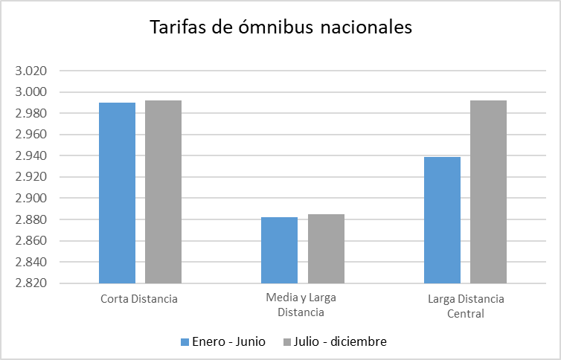
Otros Indicadores del Sector Transporte
Actividad y Precios
Anuario Estadístico de Transporte 2025
Tarifas de Ómnibus Nacionales
Año 2024
Nota: A partir del 06 de marzo de 2017 las tarifas de pasajeros se discrimina según tipo de línea
Fuente: Dirección Nacional de Transporte

Slide 42
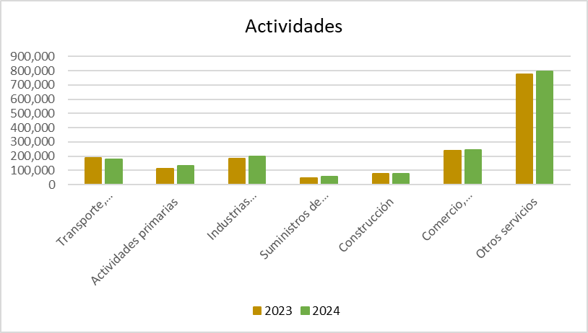
Otros Indicadores del Sector Transporte
Actividad y Precios
Anuario Estadístico de Transporte 2025
Valor Agregado Bruto a Precios de Productor, según año, según Clase de Actividad (en millones de pesos a precios constantes de 2016)
2023 – 2024
(*) - Cifras preliminares.
- Considerándose los servicios de intermediación financiera y los impuestos y subvenciones a productos.
Fuente: Banco Central del Uruguay

Slide 43
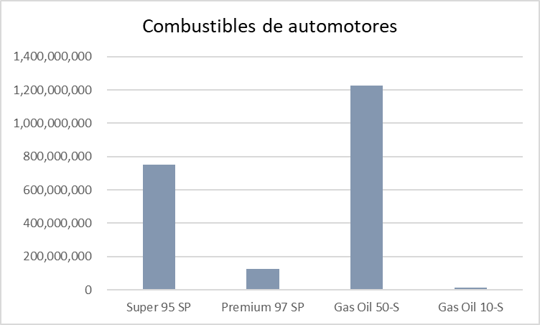
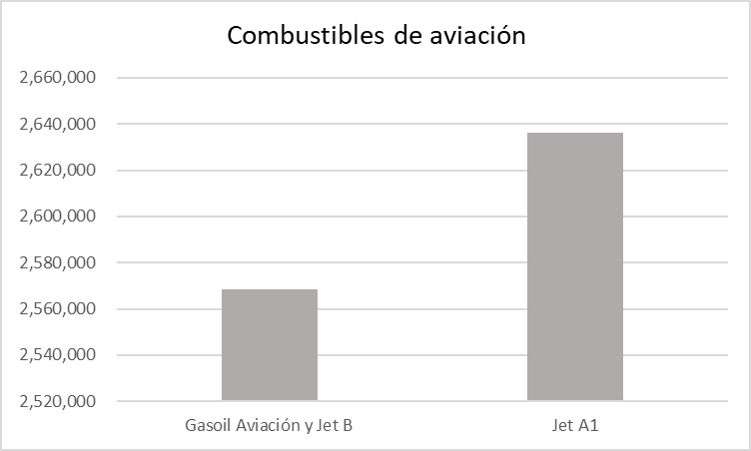
Otros Indicadores del Sector Transporte
Actividad y Precios
Anuario Estadístico de Transporte 2025
Consumo de Hidrocarburos por Tipo de Ventas según Tipo y Productos (en metros cúbicos),
año 2024
(1) - Ventas directas de ANCAP a consumidores.
(a) - Incluye el consumo de UTE
(b) - Incluye el consumo de UTE y de Refinería
(**) Incluye ventas a Oficiales por autorización de entrega, a partir de 2021
(***) Ventas de F.O. 1% corresponden a Mercado Zona Franca
Fuente: Administración Nacional de Combustibles, Alcoholes y Portland

Slide 44
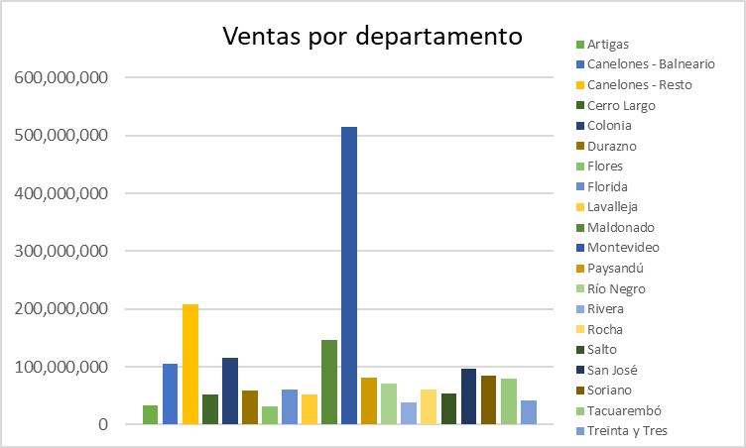
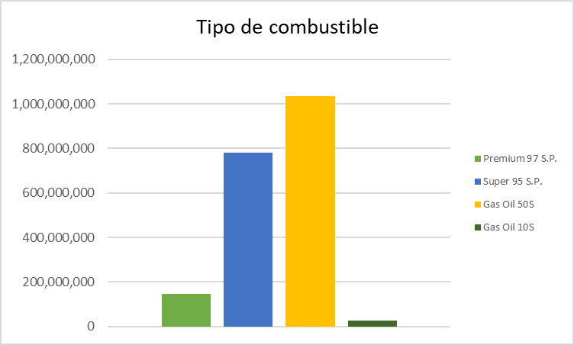
Otros Indicadores del Sector Transporte
Actividad y Precios
Anuario Estadístico de Transporte 2025
Consumo de Combustible en Estaciones de Servicio; por Año y Tipo de Producto según Departamento (en litros), año 2024
Fuente: Administración Nacional de Combustibles, Alcoholes y Portland

Slide 45
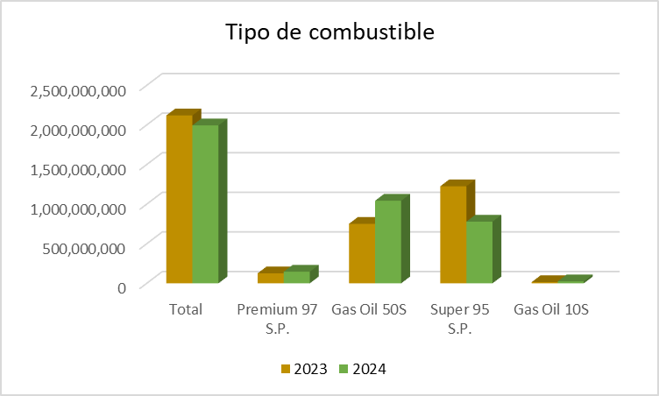
Otros Indicadores del Sector Transporte
Actividad y Precios
Anuario Estadístico de Transporte 2025
Consumo de Combustibles en Estaciones de Servicio; por Año según Producto (en metros cúbicos)
Fuente: Administración Nacional de Combustibles, Alcoholes y Portland

Slide 46
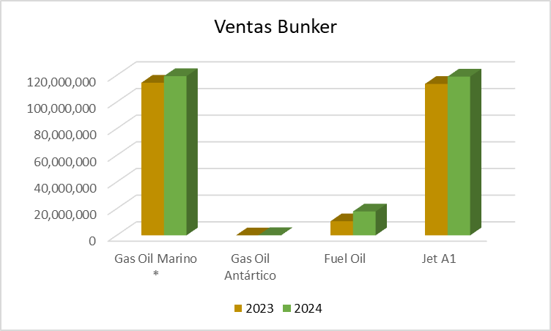
Otros Indicadores del Sector Transporte
Actividad y Precios
Anuario Estadístico de Transporte 2025
Ventas Bunker (en litros)
2023- 2024
(*) Gas oil Marino Band.Nal. no incluye Pesca pero si algunas ventas del mercado interno
Fuente: Administración Nacional de Combustibles, Alcoholes y Portland

Slide 47
Anuario Estadístico de Transporte 2025
Indicadores Complementarios del Sector Transporte
Estadísticas de Pasajeros y Carga en Aeropuertos
Aeropuerto Internacional de Carrasco
Aeropuerto Internacional de Laguna del Sauce
Movimiento de aeródromos

Slide 48
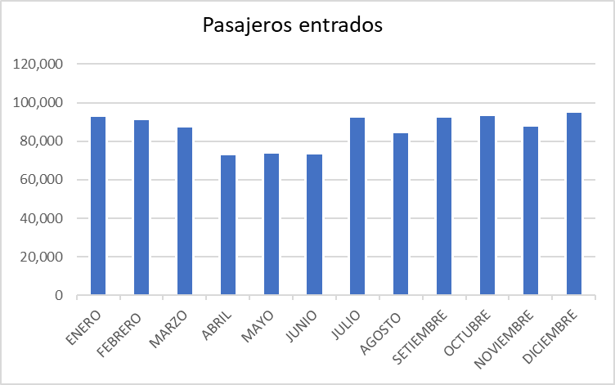
Indicadores complementarios del Sector Transporte
Aeropuerto Internacional de Carrasco
Anuario Estadístico de Transporte 2025
Pasajeros entrados distribuidos por mes en el año 2024

Slide 49
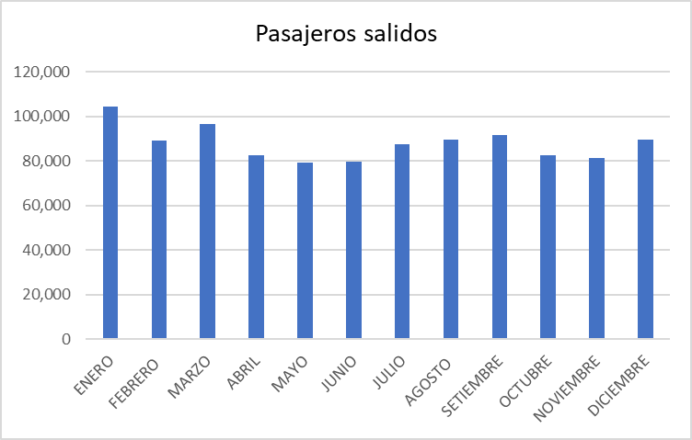
Indicadores complementarios del Sector Transporte
Aeropuerto Internacional de Carrasco
Anuario Estadístico de Transporte 2025
Pasajeros salidos distribuidos por mes en el año 2024

Slide 50
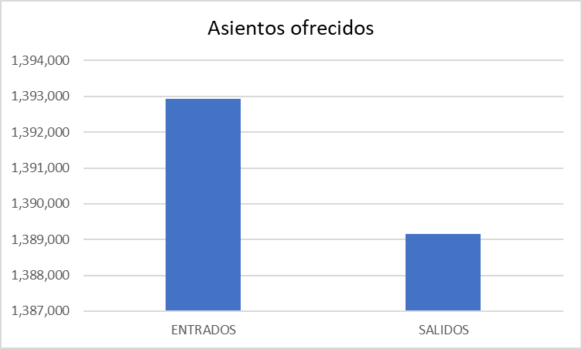
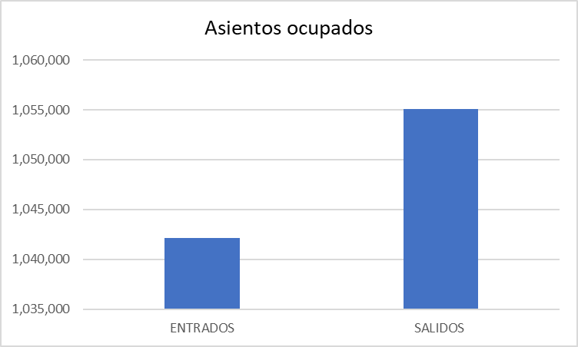
Indicadores complementarios del Sector Transporte
Aeropuerto Internacional de Carrasco
Anuario Estadístico de Transporte 2025
Factor de ocupación total en el año 2024

Slide 51
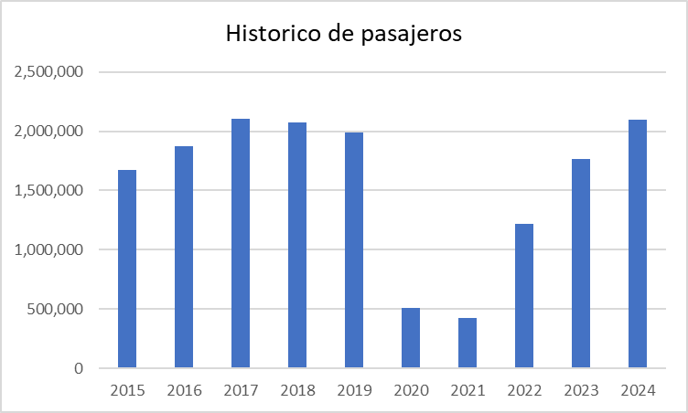
Indicadores complementarios del Sector Transporte
Aeropuerto Internacional de Carrasco
Anuario Estadístico de Transporte 2025
Histórico de pasajeros transportados en los últimos 10 años

Slide 52
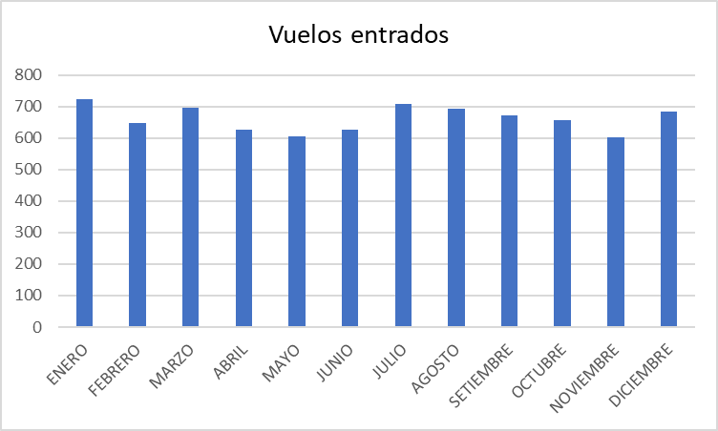
Indicadores complementarios del Sector Transporte
Aeropuerto Internacional de Carrasco
Anuario Estadístico de Transporte 2025
Cantidad de vuelos entrados por mes en el año 2024

Slide 53
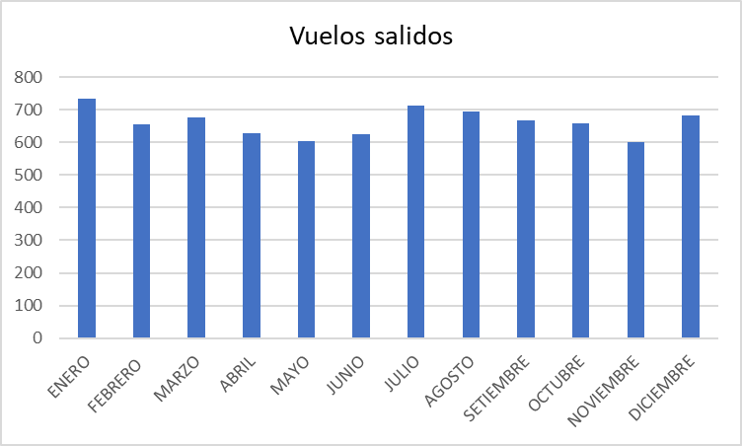
Indicadores complementarios del Sector Transporte
Aeropuerto Internacional de Carrasco
Anuario Estadístico de Transporte 2025
Cantidad de vuelos salidos por mes en el año 2024

Slide 54
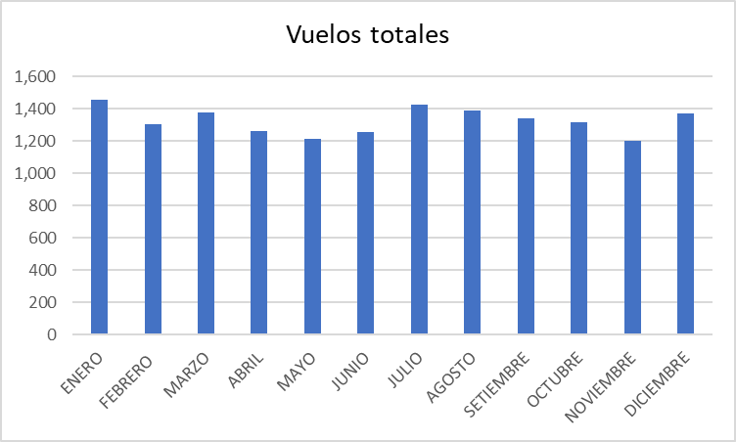
Indicadores complementarios del Sector Transporte
Aeropuerto Internacional de Carrasco
Anuario Estadístico de Transporte 2025
Cantidad de vuelos totales por mes en el año 2024

Slide 55

Indicadores complementarios del Sector Transporte
Aeropuerto Internacional de Carrasco
Anuario Estadístico de Transporte 2025
Carga entrada por mes en el año 2024 (expresada en toneladas)

Slide 56

Indicadores complementarios del Sector Transporte
Aeropuerto Internacional de Carrasco
Anuario Estadístico de Transporte 2025
Carga salida por mes en el año 2024 (expresada en toneladas)

Slide 57

Indicadores complementarios del Sector Transporte
Aeropuerto Internacional de Carrasco
Anuario Estadístico de Transporte 2025
Comparativo de cargas en el período 2020 - 2024

Slide 58

Indicadores complementarios del Sector Transporte
Aeropuerto Internacional de Carrasco
Anuario Estadístico de Transporte 2025
Histórico de pasajeros por el puente aéreo en el periodo 2015 - 2024

Slide 59

Indicadores complementarios del Sector Transporte
Aeropuerto Internacional de Laguna del Sauce
Anuario Estadístico de Transporte 2025
Pasajeros entrados distribuidos por mes en el año 2024

Slide 60

Indicadores complementarios del Sector Transporte
Aeropuerto Internacional de Laguna del Sauce
Anuario Estadístico de Transporte 2025
Pasajeros salidos distribuidos por mes en el año 2024

Slide 61

Indicadores complementarios del Sector Transporte
Aeropuerto Internacional de Laguna del Sauce
Anuario Estadístico de Transporte 2025
Histórico de pasajeros totales en el periodo 2015 - 2024

Slide 62


Indicadores complementarios del Sector Transporte
Movimiento de aeródromos
Anuario Estadístico de Transporte 2025
Movimiento de pasajeros en el año 2024

Slide 63

Indicadores complementarios del Sector Transporte
Movimiento de aeródromos
Anuario Estadístico de Transporte 2025
Movimiento de aeronaves en vuelos nacionales en 2024

Slide 64

Indicadores complementarios del Sector Transporte
Movimiento de aeródromos
Anuario Estadístico de Transporte 2025
Movimiento de aeronaves en vuelos internacionales en 2024

